Slide 1
Натуральний каучук
Підготувала
учениця 11-Б класу
ЗОШ І-ІІІст. №11
Відняк Людмила

Slide 2
Зміст
Каучук
Фізичні властивості
Гевея
Збір латексу
Виробництво натурального каучуку
Історія відкриття натурального каучуку
Джерела

Slide 3
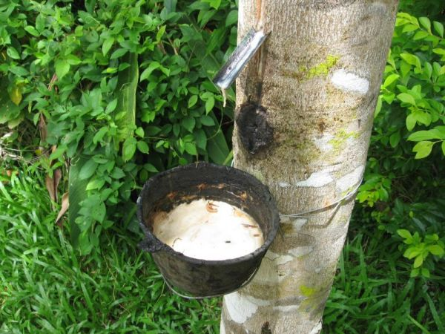
Каучук — еластичний матеріал, який отримують при коагуляці латексу каучуконосних рослин, головним чином бразильської гевеї, що росте в тропічних країнах.
Основний компонент — поліізопрен — вуглеводневе
полімерне хімічне з'єднання, що має загальну формулу (C5H8)n.

Slide 4
Фізичні властивості натурального каучуку
Натуральний каучук - аморфне, здатне кристалізуватися тверде тіло.
Природний необроблений каучук – білого кольору.
Він не набухає і не розчиняється у воді, спирті, ацетоні.
Набухає а потім розчиняється у жирних і ароматичних вуглеводнях (бензині, бензолі, ефірі та інших), каучук утворює колоїдні розчини, що широко використовуються в техніці.
Особливо важливою і специфічною властивістю каучуку є його еластичність (пружність) - здатність каучуку відновлювати свою первинну форму після припинення дії сили, що викликала деформацію.
Каучук – при довгому зберіганні твердне.
Каучук - гарний діелектрик, він має низьку водо-, газопроникність.

Slide 5
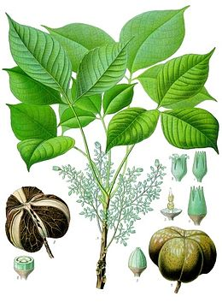
Гевея
Гевея— рід вічнозелених дерев родини молочайних. Поширений у тропічних лісах Америки. Найбільш відомий вид — Гевея бразильска: основне джерело натурального каучуку, також з неї роблять меблі, які володіють підвищеною міцністю, не гниє і стійка до впливу шкідників.
Гевея може досягати 45 метрів у висоту при 2,5м. в обхваті. Каучук в гевеї міститься в соці - латексі, розподіленому в молочних каналах, які утворюють в стовбурі кільця.

Slide 6
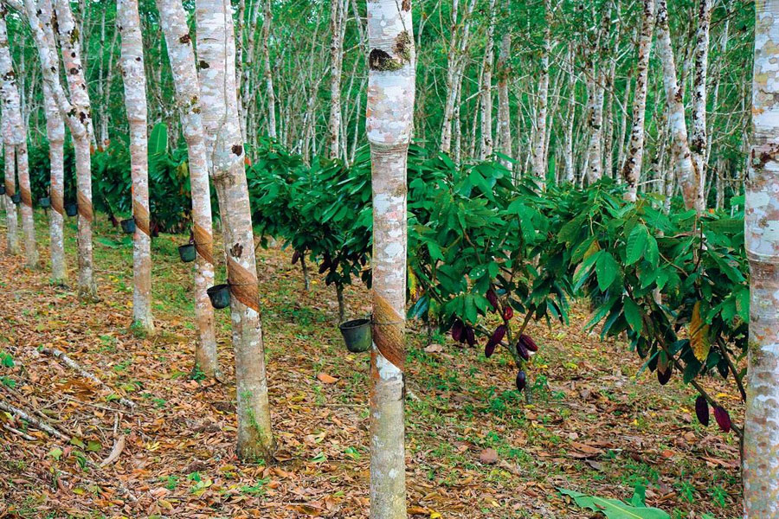

Slide 7
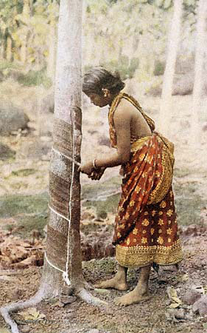
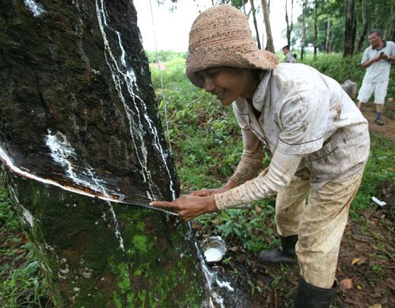
Зараз дерево культивується в
Азії, Малазії, Індонезії,
Шрі-Ланці, Камбоджі, Таїланді і Брунеї. Від 90 до 96% світового виробництва натурального каучуку добувають з Гевеї бразильської.

Slide 8
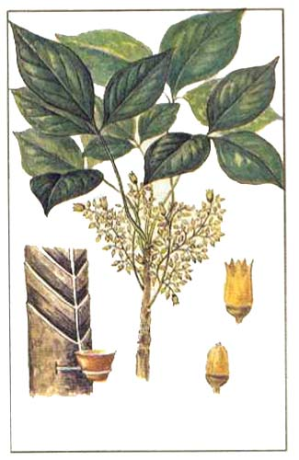
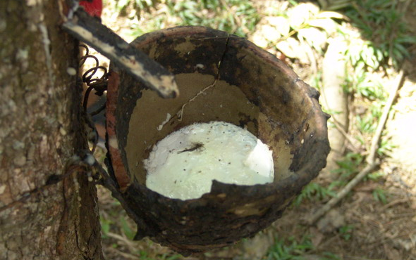
Збір латексу
Латекс складається з найдрібніших частинок рідини, твердих частинок та інших домішок. Лише близько 33% латексу становить каучук, 66% вода і близько 1% інші речовини.

Slide 9
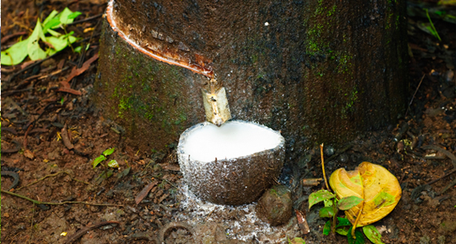
Виробництво натурального каучуку
Отриманий латекс розтягують, розбавляють водою і піддають коагуляції шляхом обробки кислотою, щоб частини каучуку в латексі зчепилися один з одним.
Потім проводять протягування між валками, надаючи листам товщину бл. 0,6 см. Отримані листи висушують шляхом обдування сухим теплим повітрям
або димом, і відправляють на навантаження.

Slide 10
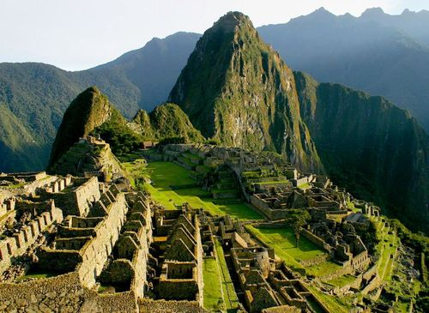
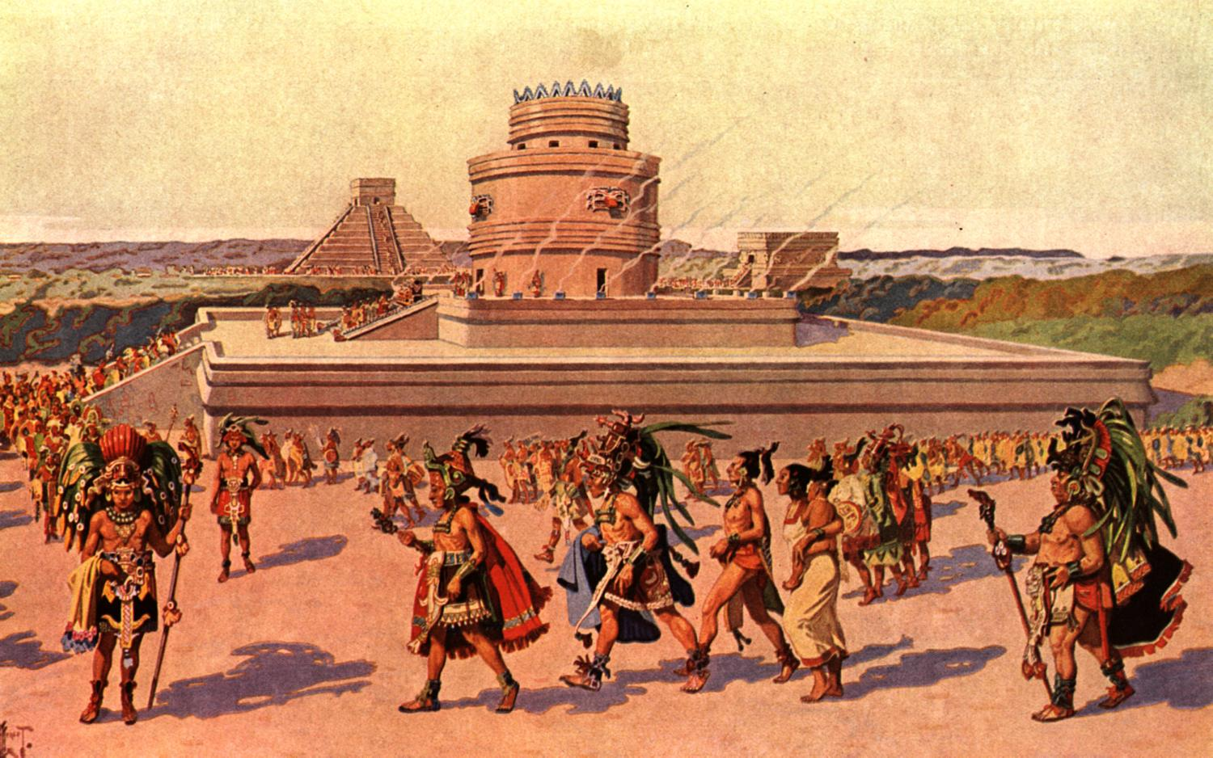
Історія відкриття натурального каучуку
Каучук існує стільки років, скільки й сама природа. Скам'янілі залишки каучуконосних дерев, які були знайдені, мають вік близько трьох мільйонів років. Каучук мовою індіанців означає «сльози дерева ». Каучукові кулі із сирої гуми знайдено серед руїн цивілізацій інків і майя в Центральній і Південній Америці, вік цих куль не менше 900 років.

Slide 11
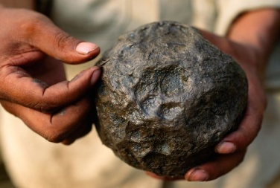
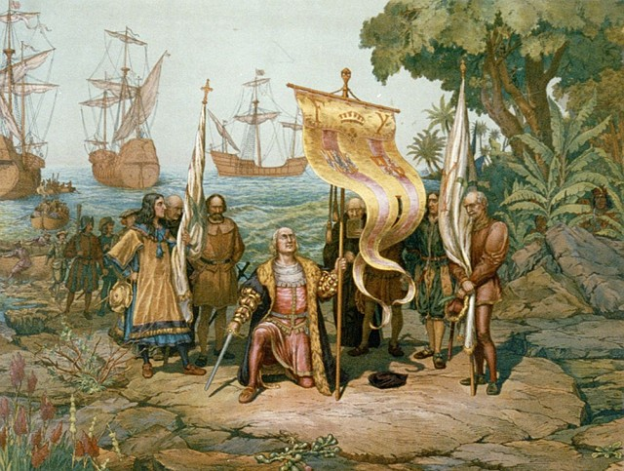
Перше знайомство європейців з натуральним каучуком відбулося п'ять століть тому. Власне, історія каучуку почалася, як не дивно, з дитячого м'яча та шкільної гумки.
На острові Гаїті під час своєї другої подорожі в 1493 році іспанський адмірал Христофор Колумб побачив тубільців, що грали великим щільним м'ячем.

Slide 12
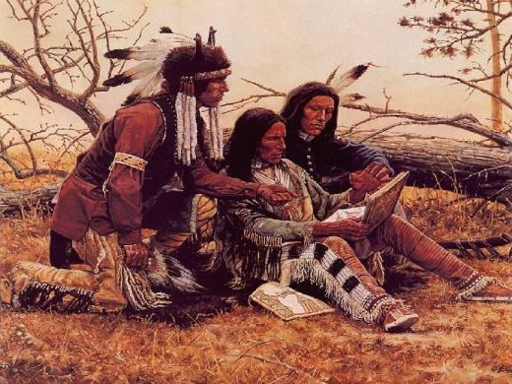
Іспанці були здивовані веселою грою індіанців. Вони в такт пісні підкидали чорні кулі. Хоча це здавалося неймовірним, але б'ючись об землю, м'ячі досить високо підскакували в повітря. Взявши ці кулі в руки, іспанці побачили, що вони досить важкі, липкі і пахнуть димом.
Індіанці робили кульки із соку гевеї який загусає. Колумб привіз кілька шматків цієї дивної речовини на батьківщину, але в ті часи це нікого не зацікавило.
Індіанці робили з каучуку калоші які не промокають, але в спеку прилипають до ніг і розтягнувшись, більше вже не стискаються.
Наступні два століття каучук для Європи був просто цікавою заморською дивиною.

Slide 13
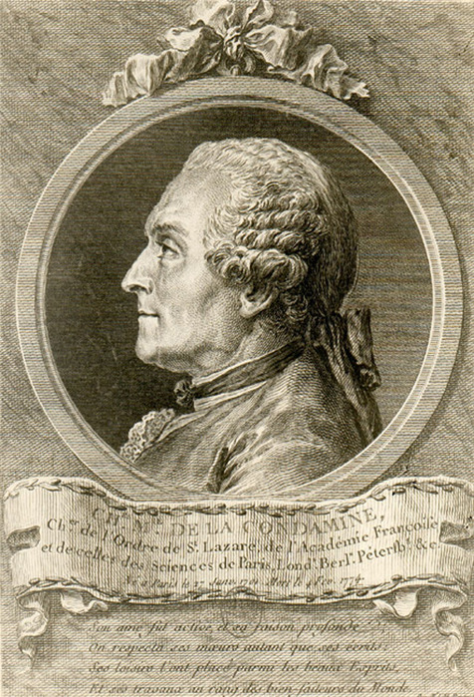
У 1731 році уряд Франції відправив математика і географа Шарля Кондаміна в географічну експедицію по Південній Америці.
У 1736 він відправив назад у Францію кілька зразків каучуку разом з описом продукції, виробленої з нього людьми які населяють Амазонську низовину. Після цього різко зріс науковий інтерес до вивчення цієї речовини і її властивостей.

Slide 14
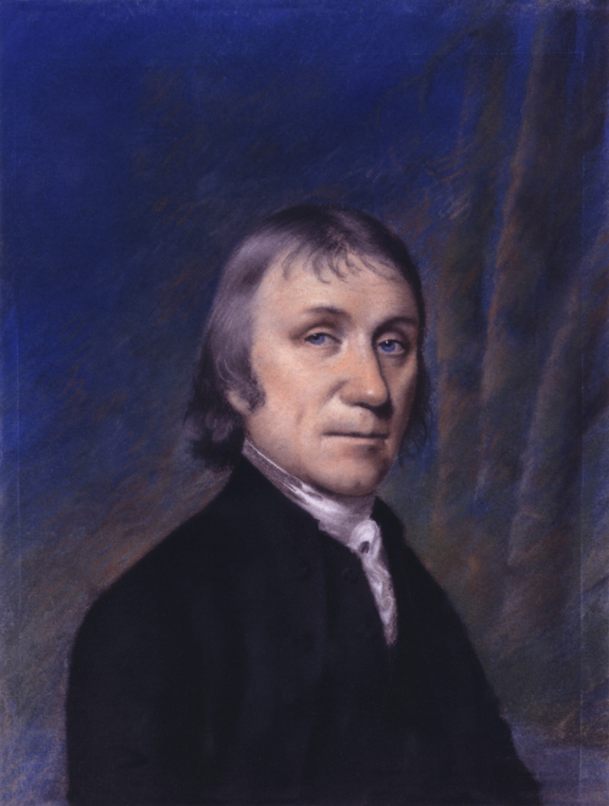
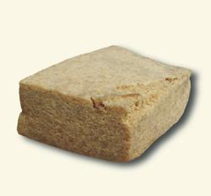
У 1770 році британський хімік Джозеф Прістлі вперше знайшов йому застосування: він виявив, що каучук може стирати те, що написано графітним олівцем . Тоді такі шматки каучуку називали гумміеластиком («смолою еластичною »).
У 1791 році англійський фабрикант Самуель Пил запатентував спосіб зробити водонепронекний одяг за допомогою обробки її розчином каучуку в скипидарі.
У Франції до 1820 навчилися виготовляти підтяжки і підв'язки з каучукових ниток, сплетених з тканиною.

Slide 15
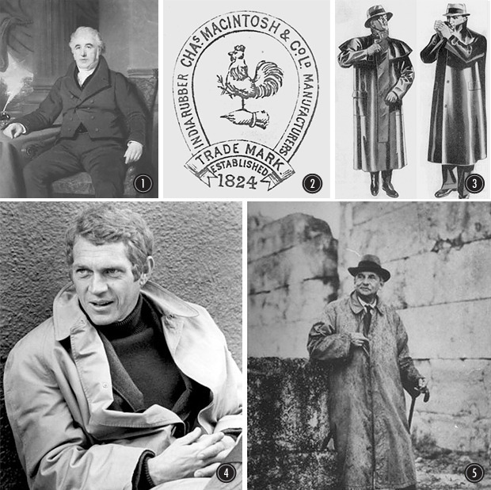
В Англії британський хімік і винахідник Чарльз Макінтош запропонував класти тонкий шар каучуку між двома шарами тканини і з цього матеріалу шити водонепроникні плащі.
У 1823 році в Глазго він почав мануфактурне виробництво водонепроникного одягу. Але ці плащі взимку ставали твердими від холоду, а влітку розповзалися від спеки.
Водостійкий плащ із прогумованої тканини до цих пір носить його ім'я.

Slide 16
У США речі з каучуку стали популярними у 1830-х роках, гумові пляшки і взуття, зроблені південноамериканськими індіанцями, імпортувалися у великих кількостях. Інші гумові вироби завозилися з Англії.
Джон Хаскінс і Едвард Шафе організували першу «каучукову» фабрику в США. Але вироблені речі, як і імпортовані, ставали крихкими взимку, м'якими і липкими влітку.
У 1834 році німецький хімік Фрідріх Людерсдорф і американський хімік Натаніель Хейвард виявили, що додавання сірки до каучуку зменшує або навіть зовсім усуває клейкість виробів з каучуку.

Slide 17
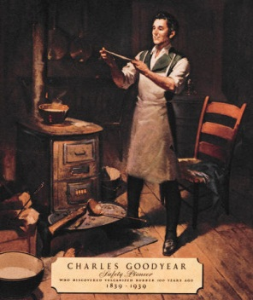
Чарльз Гудієр з 1834 р. наполегливо намагався «врятувати» каучук. Але тільки в 1839 р. йому пощастило. У цьому році він, використовуючи відкриття цих попередніх вчених, виявив, що нагрівання каучуку з сіркою усуває його несприятливі властивості. Він поклав на піч шматок покритої каучуком тканини,на яку був нанесений шар сірки.
Через деякий час він побачив шкіреподібний матеріал - гуму. Цей процес був названий вулканізацією.

Slide 18
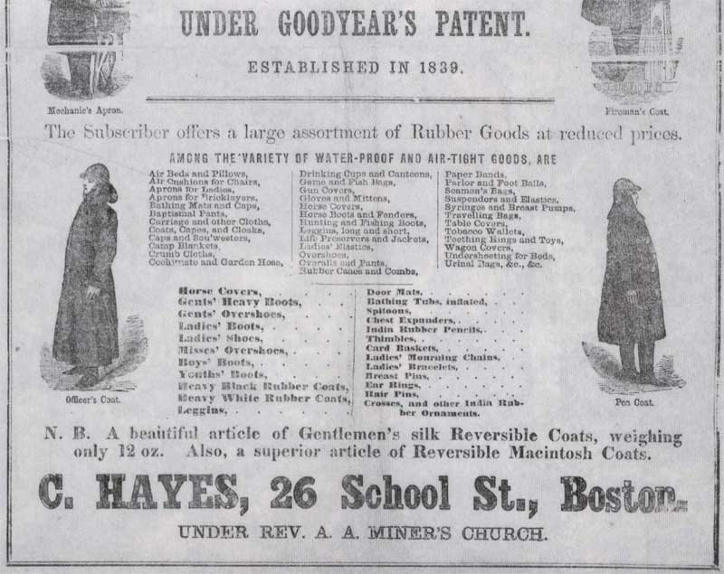
Відкриття гуми призвело до широкого її застосування: до 1919 було запропоновано вже більше 40 000 різних виробів з гуми.
Реклама одного з магазинів Бостона, який торгує
продукцією виробленої за патентом Чарльза Гудієра.

Slide 19
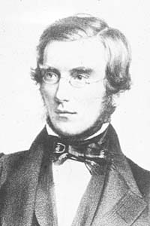
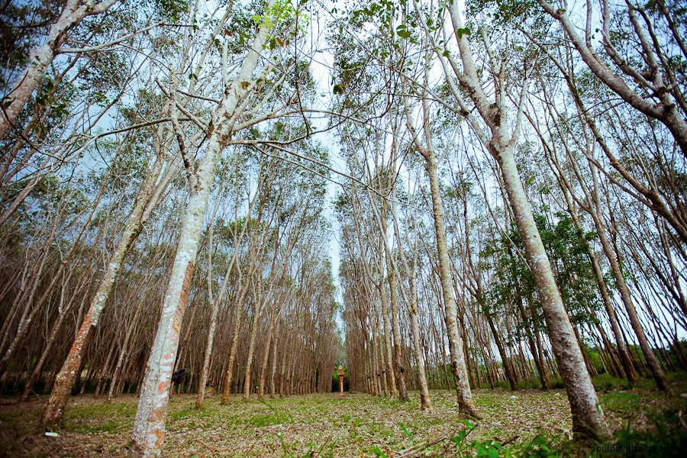
Бразилія була володаркою величезних плантацій гевеї. Щоб зберегти їх,уряд Бразилії видав закон, що забороняє під страхом смерті вивіз насіння і молодих дерев гевеї. Але було пізно.
За порадою ботаніка Дж. Гукера, англієць Генрі Вікгем поїхав у 1876 році на береги Амазонки, де зібрав 70 000 насіння гевеї і контрабандно вивіз їх з Бразилії.
Потайки доставив їх до Королівського ботанічного саду в Лондоні. Насіння було висіяно, але зійшло тільки 4%.

Slide 20
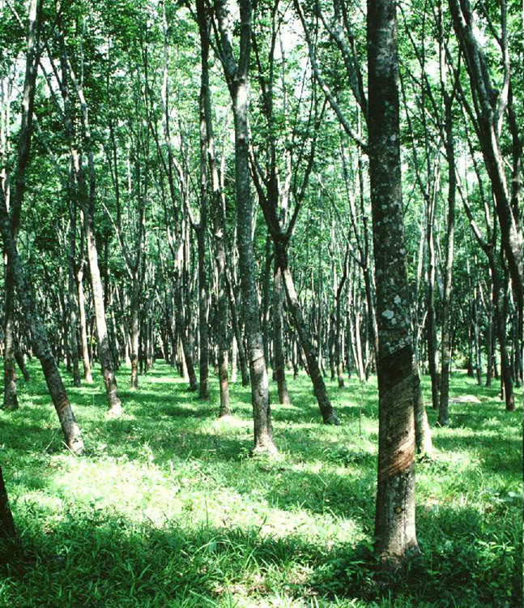
Однак через кілька днів сіянці досягли півметрової висоти і були використані для висадки на плантаціях спершу в Шрі-Ланці, а потім в інших тропічних районах Східної півкулі. Потім такі ж плантації були висаджені в смузі 1100-1300 км по обидві сторони від екватора. Близько 99% плантаційного каучуку знаходиться в Південно-Східній Азії.
Спроби висадити каучуконосні дерева в тропічних областях Західної півкулі закінчилися невдачею через хвороби рослин в тих місцевостях.

Slide 21
Джерела
http://ru.wikipedia.org/wiki/%D0%9A%D0%B0%D1%83%D1%87%D1%83%D0%BA%D0%BE%D0%B2%D0%B0%D1%8F_%D0%BB%D0%B8%D1%85%D0%BE%D1%80%D0%B0%D0%B4%D0%BA%D0%B0
http://refs.co.ua/79592-Kauchuki.html
http://bukvar.su/himija/46546-Kauchuk-stroenie-svoiystva-vidy-i-primenenie-v-professii-kommersanta.html

